Slide 1
第三章 内存管理
3.1 内存管理概述
3.2 分区内存管理
3.3 页式内存管理
3.4 段式存储管理
3.5 虚拟存储技术
3.6 请求分页虚拟存储管理
3.7 请求分段虚拟存储管理
3.8 Windows 7 内存管理技术

Slide 2
3.1 操作系统的定义
1.计算机系统的组成
计算机的存储系统主要包括内存储器和外存储器。
内存储器（Memory）即俗称的内存或主存，是处理器能直接寻址的存储空间，由半导体器件制成，用来存放处理器执行时所需要的程序和数据，以及与硬盘等外部存储器交换的数据，程序和数据只有在内存中才能被处理器直接访问。
外存储器也叫辅助存储器，用来存放需要长期保存的数据，外存储器的管理属于文件系统的范畴。

Slide 3
3.1 操作系统的定义
内存储器一般分为两部分：一部分是系统区，用来存放操作系统以及一些标准子程序、例行程序等，这些是长驻内存的部分，系统区用户不能使用；另一部分称为用户区，分配给用户使用，用来存放用户的程序和数据等。内存管理的主要工作就是对内存储器中的用户区进行管理。

Slide 4
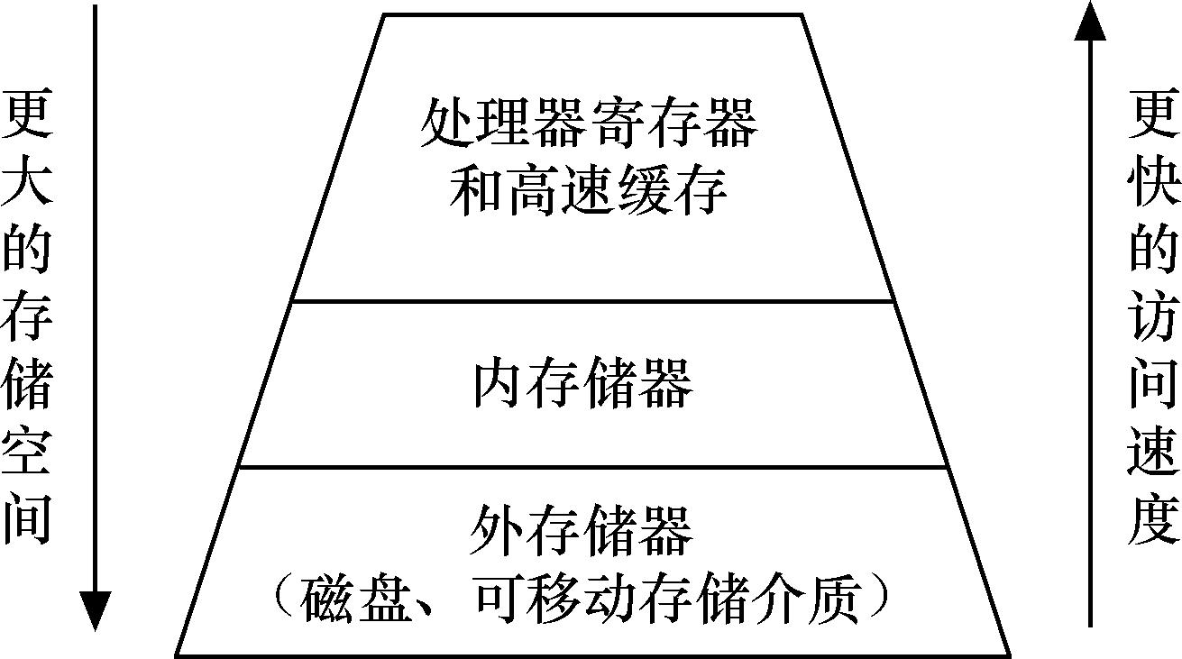
3.1.1 计算机存储系统的结构
按照计算机的体系结构，计算机存储系统可以划分为3个层次，分别是：处理器寄存器和高速缓存、内存储器、外存储器，如图3.1 所示。越往上，存储介质的访问速度越快，价格也越高；越往下，存储介质的存储空间越大。
图3.1 计算机系统的结构与使用关系

Slide 5
3.1.1 计算机存储系统的结构
1．处理器寄存器和高速缓存
处理器寄存器主要包括通用寄存器、指令寄存器、地址寄存器和数据缓冲寄存器等一系列寄存器，用于存储处理器中与控制流和数据流相关的信息。它容量小，速度快，一般以字（word）为单位。一个计算机系统一般包括几十个甚至上百个寄存器。 1KB 10ns

Slide 6
3.1.1 计算机存储系统的结构
高速缓存（Cache）是为了解决处理器与内存之间速度不匹配而引入的。其存储容量比处理器寄存器大，访问速度比寄存器慢，但远比内存快。当处理器要读取数据时，首先访问高速缓存，如果所要访问的数据已经在高速缓存中，则直接从高速缓存中读取信息；如果要访问的数据不在高速缓存中，那就需要从内存中读取信息。随着硬件技术的发展，现在已经将高速缓存封装在处理器芯片中，所以常将高速缓存与处理器寄存器归到一个层次。2MB 15ns
少量的、非常快速、昂贵、易变的

Slide 7
3.1.1 计算机存储系统的结构
2．内存储器
内存储器也称为内存，属于主机范畴。内存中存储处理器执行时所需要的代码和数据。内存的空间远大于高速缓存，但内存中的数据断电即消失，无法永久储存。一个计算机系统中所配备的内存容量是衡量计算机性能的一个重要的指标，计算机最大内存容量受到计算机系统结构的限制。2GB, 60ns
若干兆字节、中等速度、中等价格、易变的

Slide 8
3.1.1 计算机存储系统的结构
3．外存储器
外存储器是计算机系统中最大规模的存储器，用来存储各种数据和软件。外存储器容量巨大并能够永久存储信息，断电后数据不会丢失，外存储器的价格低但是访问速度慢。外存储器包括各种磁盘、磁带、光盘以及其他移动存储设备。磁盘中的硬盘是计算机系统中大量联机信息的保存者，硬盘常常作为内存的补充，用来实现虚拟存储系统。 200GB 10ms

Slide 9
3.1.1 计算机存储系统的结构
例如，某台计算机的存储系统可以按层次配置如下：CPU中的寄存器 100个字，存取周期10ns；高速缓存2MB，存取周期 15ns；主存储器2GB，存取周期60ns；磁盘容量500GB，存取周期毫秒级。这台计算机足够胜任日常工作，其多层次的存储体系有很高的性能/价格比。

Slide 10
3.1.2 地址的表示与地址转换
程序准备执行
源程序要投入运行，必须经过：
（１）编译: 源程序经过编译程序或汇编程序的处理而获得的目标代码(或目标模块)
（２）链接: 把多个目标模块链接成一个完整的可重定位目标程序(也叫装载代码模块)
（３）装入:把装载代码模块放入分配到的主存区中
（４）执行

Slide 11
编译
链接
装入
执行
源程序模块1
源程序模块1
目标代码1
目标代码1
静态重定位
静态重定位
可执行二进代码(主存)
可执行二进代码(主存)
源程序模块2
源程序模块2
目标代码2
目标代码2
可重定位目标代码(装载代码)(辅存)
可重定位目标代码(装载代码)(辅存)
可执行二进代码(主存)
…
可执行二进代码(主存)
…
…
…
动态重定位
动态重定位
源程序模块n
源程序模块n
目标代码n
目标代码n
库代码
库代码
程序名字
空间
程序名字
空间
逻辑地址
空间
逻辑地址
空间
物理地址
空间
物理地址
空间

Slide 12
名空间
程序员在程序中定义的标识符
程序符号集合
由程序员自定义
没有地址的概念
符号指令
数据说明
I/O说明

Slide 13
地址空间及存储空间
地址空间
程序用来访问信息所用地址单元的集合
逻辑（相对）地址的集合
由编译程序和链接程序生成
存储空间
主存中物理单元的集合
物理（绝对）地址的集合
由装配程序等生成

Slide 14
源程序
逻辑地址空间
物理地址空间
0
Load A data1
data1 3456
Load A 200
3456
Load A 1200
3456
。
。
BA=1000
100
编译
链接
地址映射
1200
200
图 名空间、地址空间、存储空间

Slide 15
1．逻辑地址空间
逻辑地址（相对地址，虚地址） ：由于程序在 主存中的位置不可预知,可重定位目标程序的地址总是相对0开始编号的顺序地址
逻辑地址的集合称为进程的逻辑地址空间
逻辑地址空间可以是一维的，也可以是二维的，
不能用逻辑地址在内存中读取信息,装入物理地址空间后,程序和数据的实际地址不可能同原来的逻辑地址一样
Notes:
用高级语言编写，源程序通过编译或汇编后得到目标程序。目标程序使用的地址称为逻辑地址，也叫相对地址，一个用户作业的目标程序的逻辑地址集合称为该作业的逻辑地址空间。
这时逻辑地址限制在从0开始顺序排列的地址空间内；这时整个用户作业被分为若干段，每段有不同的段号，段内地址从0开始。

Slide 16
2．物理地址空间
当程序运行时，它将被装入内存中的某段空间内，此时程序和数据的实际地址不可能同原来的逻辑地址一致，程序在物理内存中的实际存储单元称为物理地址，也叫绝对地址
物理地址的总体就构成了用户程序实际运行的物理地址空间。
不同程序的物理地址空间绝对不能冲突。
Notes:
在以下章节中，如无特别说明，地址编址和地址长度的单位都是字节（Byte）。

Slide 17
3. 地址转换（地址重定位或地址映射）
只有把程序和数据的逻辑地址转换为物理地址，程序才能正确运行，该过程称为地址转换或地址重定位。
地址转换有静态重定位和动态重定位两种方式。
静态重定位：这种方式是在用户作业装入内存时由装入程序(装配程序)实现从逻辑地址到物理地址的转换，地址转换在作业执行前一次完成。
动态重定位：程序执行过程中，CPU在访问程序和数据之前才实现地址转换，称为动态重定位。

Slide 18
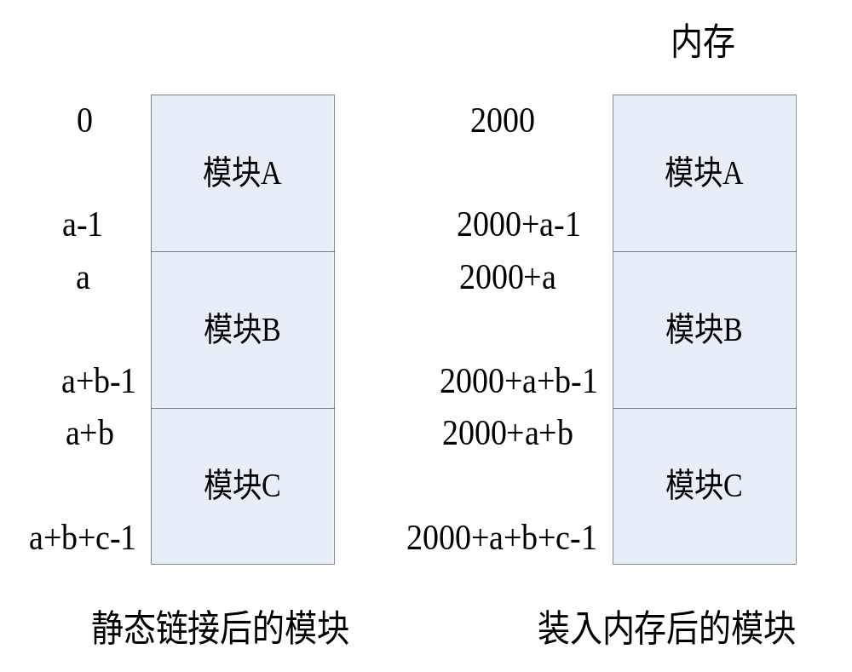
静态重定位
图3.2为静态重定位的例子，图中有3个待装入内存的目标模块，其逻辑地址从0开始，到（a +b + c −1）结束。在装入内存时，如果只能从内存地址2000开始容纳该作业，则在静态重定位装入方式下该程序装入内存时的物理地址为从2000开始，到（2000 + a + b + c−1）结束，如图3.2所示。

Slide 19
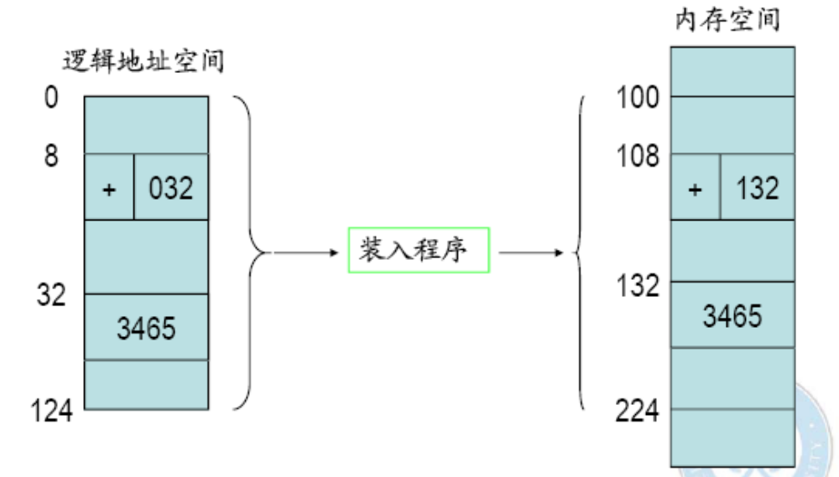
静态重定位

Slide 20
静态重定位
主要优缺点：
静态重定位方式的优点是实现简单，从逻辑地址到物理地址变换不需要专门的硬件便能完成；
缺点是必须为程序分配一段连续的存储空间，并且程序在执行过程中不能在内存中移动。

Slide 21
动态重定位
动态重定位：程序执行过程中，每当CPU引用主存地址时，由硬件截取逻辑地址，并在它被发送到主存储器之前加上重定位寄存器的值
动态重定位必须借助于硬件地址转换机构来实现，硬件系统中设置了一个定位寄存器，当操作系统为某程序分配了一块内存区域后，装入程序把程序装入到所分配的区域中，然后把该内存区域的起始地址置入定位寄存器中。在程序执行过程中需要进行地址转换时，只需将逻辑地址与定位寄存器中的值相加就可得到物理地址。

Slide 22
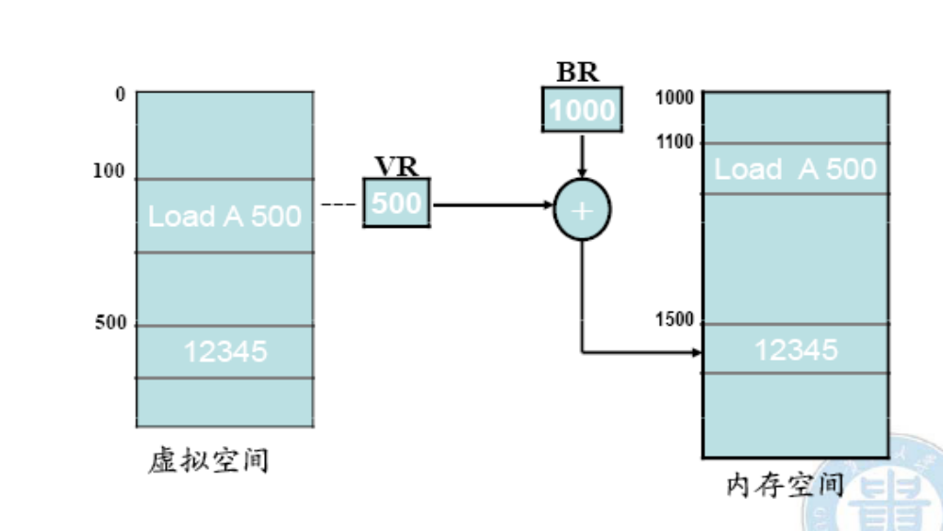
动态重定位
Load A 500
Load A 500
12345
12345

Slide 23
动态重定位
主要优缺点：
动态重定位的主要优点有：
可以对内存进行非连续分配。对于同一进程的各分散程序段，只要把各程序段的首地址统一存放在不同的BR中，就可由地址变换机构得到正确的内存地址。
方便程序段在内存中移动
提供了实现虚拟存储器的基础。
有利于程序段的共享
缺点：需要硬件配合， OS实现较复杂。

Slide 24
3.1.3 内存管理的功能
1. 内存的分配和回收：操作系统根据用户程序的请求，在内存中按照一定算法把找到一块空闲，将其分配给申请者；并负责把释放的内存空间收回，使之变为空闲区。
2. 提高内存的利用率：通过多道程序共享内存，提高内存资源的利用率。
3. 通过虚拟存储技术“扩充”内存容量：使用户程序在比实际内存容量大的情况下，也能在内存中运行。
4. 内存信息保护：保证各个用户程序或进程在各自规定的存储区域内操作，不破坏操作系统区的信息，并且互不干扰。

Slide 25
3.2 分区内存管理
3.2.1 单一连续内存管理
3.2.2 固定分区内存管理
3.2.3 可变分区内存管理

Slide 26
3.2.1 单一连续内存管理
1. 基本思想
单一连续内存管理适用于单用户单任务操作系统，是最简单的内存管理方式。单一连续内存管理将内存空间分为系统区和用户区，系统区存放操作系统常驻内存的代码和数据，用户区全部分配给一个用户作业使用。在这种方式下，在任一时刻主存储器最多只有一道程序，各个作业只能按次序一个一个地装入主存储器运行。
通常，系统区位于内存底部的低地址部分，用户区位于内存顶部的高地址部分。

Slide 27
3.2.1 单一连续内存管理
2. 内存的分配与回收
由于内存中的用户区只能装入一个程序运行，所以该程序被装入内存时，就从内存用户区的基地址开始，连续存放。在运行过程中，该程序独占内存，直到退出，操作系统收回内存再分配给下一个程序使用。

Slide 28
3.2.1 单一连续内存管理
3. 地址转换与内存保护
单一连续内存管理多采用静态重定位来进行地址转换。操作系统设置一个界限寄存器用来设置内存中系统区和用户区的地址界限；通过装入程序把目标模块装入到从界限地址开始的区域
…
界限寄存器
操作系统区
作业2
界限地址
作业1
作业i的
程序、数据等
装入程序
界限地址 + 逻辑地址

Slide 29
3.2.1 单一连续内存管理
内存保护由装入程序来执行，装入时由装入程序检查物理地址是否超过界限地址，超过则可以装入；否则产生地址错误，不能装入。这样，用户的程序总是被装入到合法的用户区域内，而不会进入系统区。
采用静态重定位的优点是实现简单，无需硬件地址变换机构支持。缺点是作业只能分配到一个连续存储区域中，程序执行期间不能在内存中移动，无法实现程序共享。

Slide 30
3.2.1 单一连续内存管理
单一连续内存管理也可以采用动态重定位方式来转换地址。系统设置一个定位寄存器，它既用来指出内存中的系统区和用户区的地址界限，又作为用户区的基地址；装入程序把程序装入到从界限地址开始的区域，但不同时进行地址转换；而是在程序执行过程中动态地将逻辑地址与定位寄存器中的值相加就可得到绝对地址，如图3.5所示。
定位寄存器
操作系统区
界限地址
用户区
CPU
逻辑地址
绝对地址
图3.5 采用动态重定位的单一连续内存管理

Slide 31
3.2.1 单一连续内存管理
单一连续内存管理非常简单，系统开销小，其主要缺点如下：
1) 内存利用率低。用户程序所需空间一般均小于内存用户区空间，剩余的内存空间也不能被其它用户使用。
2) CPU利用率低。当运行中的程序进行I/O操作时，CPU会处于空闲等待状态。
3) 外设利用率低。用户控制所有资源，有些资源在运行期间可能并不使用，也不能为其它用户使用。
4）不能进行内存扩充。当内存容量小于某一程序所需要的内存空间时，该程序便无法运行。

Slide 32
3.2.1 单一连续内存管理
在二十世纪70年代诞生的小型计算机和微型计算机系统，如：IBM7094的 FORTRAN监督系统，IBM1130磁盘监督系统，MIT兼容分时系统CISS以及微型计算机cromemco的CDOS系统，Digital Research和Dyhabyte的CP/M系统，DJS0520的0520FDOS等均采用单一连续内存管理。

Slide 33
3.2.2 固定分区内存管理
1. 基本思想
固定分区内存管理是预先把可分配的内存空间分割成若干个大小固定的连续区域，每个区域的大小可以相同，也可以不同，每个区域称为一个分区。每个分区可以装入且只能装入一个用户作业。这样，分区后的内存中就可以装入多道程序，从而支持多道程序并发设计。如图3.6所示。
操作系统区（8KB）
用户分区（8KB）
用户分区（16KB）
用户分区（16KB）
用户分区（16KB）
用户分区（32KB）
用户分区（32KB）

Slide 34
3.2.2 固定分区内存管理
分区划分的方法有分区大小相等和分区大小不等两种方式。
分区大小相等
所有分区的大小都相等，这种方式适合计算机工业控制系统。因为在计算机工业控制系统中，所有控制对象都具有相同的条件，完成相同的控制任务和控制指标。
该方式的缺点是：因为分区大小都一样，所以较小的进程装在分区里会浪费内存，而较大的进程则无法装入内存运行。

Slide 35
3.2.2 固定分区内存管理
• 分区大小不等
把可分配的内存空间分割为大小不等的多个分区，大的分区可以分配给大的进程，小的分区可以分配给小的进程。与分区大小相等分配方式比较，分区大小不等的分配方式使得内存的分配更加灵活，内存的浪费更少。

Slide 36
3.2.2 固定分区内存管理
3. 固定分区的内存分配
为了说明各分区的分配和使用情况，系统设置一张“内存分配表”，该表如图3.7所
分区号 | 起始地址 | 长度 | 占用标致
1 | 5KB | 5KB | 0
2 | 10KB | 10KB | 0
3 | 20KB | 10KB | Jobl
4 | 30KB | 20KB | 0
5 | 50KB | 20KB | Job2
6 | 70KB | 30KB | 0
图3.7 固定分区内存管理的内存分配表

Slide 37
3.2.2 固定分区内存管理
静态重定位：装入程序在进行地址转换时检查其绝对地址是否在指定的分区中，若是，则可把程序装入，否则不能装入。固定分区方式的内存回收很简单，只需将内存分配表中相应分区的占用标志位置成“0”即可。
动态重定位：如图3.8所示，计算机系统设置了一对地址寄存器——上限/下限寄存器；当一个进程占有CPU执行时，操作系统就从内存分配表中取出相应的地址放进上限/下限寄存器；硬件的地址转换机构根据下限寄存器中保存的基地址B1与逻辑地址相加就得到绝对地址；硬件的地址转换机构同时把绝对地址和上限/下限寄存器中保存的地址进行比较，就可以实现存储保护。

Slide 38
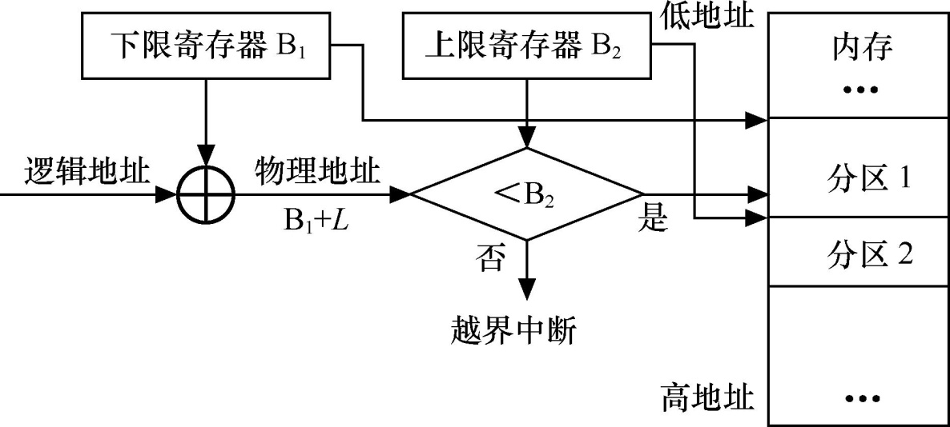
3.2.2 固定分区内存管理
图3.8 固定分区存储管理的地址转换和存储保护

Slide 39
3.2.2 固定分区内存管理
5. 固定分区分配的优点和缺点
固定分区的划分在操作系统初始化时完成。在系统启动时，系统管理员根据系统要运行的作业的需要来划分分区。当用户作业进入分区时，按照用户作业的大小从分区表中选择适当的空闲分区。与单一连续分配方式比较，固定分区分配方式使得系统资源的利用率和吞吐量有一定的提高。

Slide 40
3.2.2 固定分区内存管理
缺点：
1）内存空间的利用率不高：例如图3.7中若Job1和Job2两个作业可能实际只需要8Ｋ和16Ｋ的内存，但它们却占用了10Ｋ和20Ｋ的两个分区，分别浪费了2K和4K的内存空间。
会出现内零头
2）由于每个分区大小固定，这样就限制了可容纳的程序的大小。在装入一个程序时，若找不到足够大的分区，则无法装入。只能通过覆盖技术

Slide 41
3.2.3 可变分区内存管理
1. 基本思想
可变分区是指事先不确定分区的大小，也不确定分区的数目。当某一用户作业申请内存时，检查内存中是否有一块能满足该作业的连续存储空间，若有就把这一空间划出一块区域给该用户使用，这种方式就称作可变分区内存管理。由于分区的大小是按作业的实际需要量来定的，且分区的个数也是随机的，所以可变分区内存分配可以克服固定分区方式中的内存的浪费现象。
可变分区克服了固定分区内存利用率低的问题，更适合多道程序环境。

Slide 42
与固定分区的比较
相同点:都属于连续分配内存方式
不同点:
(1)分区建立时刻：可变式分区的分区建立不是在系统初启时，而是在系统运行过程中，在作业装入时动态建立；
(2)分区的大小：不是事先设定的，而是根据作业对内存的需求量而分配的；
(3)分区的个数：是变化不定的
(4)固定分区容易出现内碎片,可变分区容易形成外碎片
(5) 对固定分区一般采用静态重定位,可变分区采用动态重定位

Slide 43
3.2.3 可变分区内存管理
采用可变分区方式的内存分配示例如图3.9。
操作系统
操作系统
操作系统
4K
4K
4K
作业1
作业1
作业1
10K
10K
10K
空闲区
作业3
作业3
40K
40K
空闲区
空闲区
46K
46K
作业2
作业2
52K
52K
空闲区
空闲区
128K
128K
128K
图3.9 可变分区内存的分配示例

Slide 44
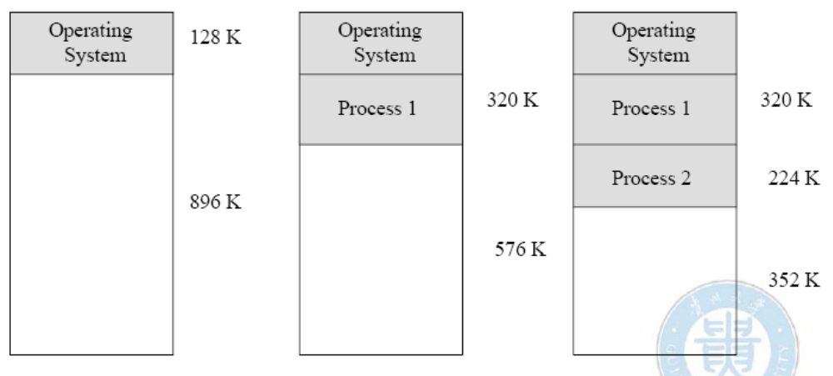
内存动态分配变化过程

Slide 45
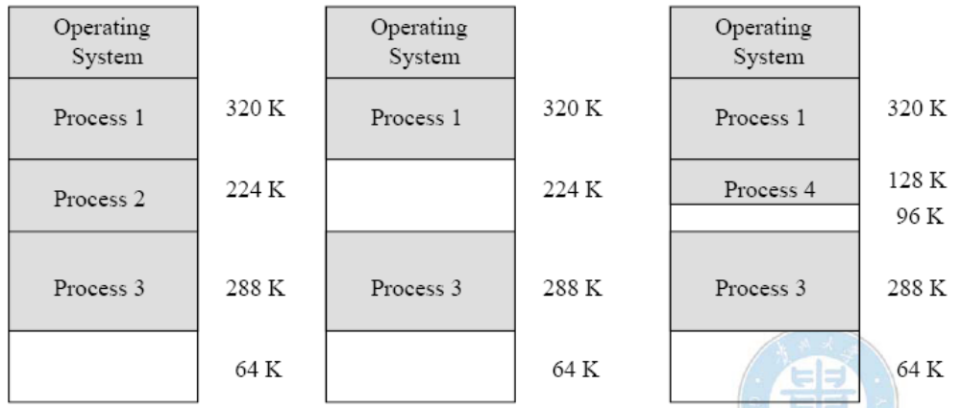
内存动态分配变化过程

Slide 46
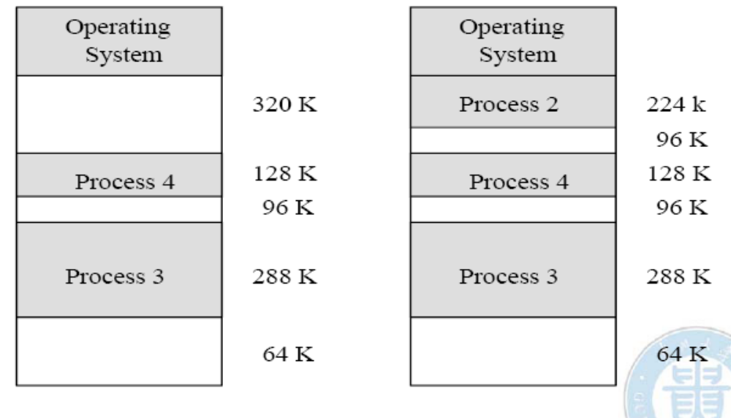
内存动态分配变化过程

Slide 47
3.2.3 可变分区内存管理
为了完成内存的分配和回收，需要构建对分区信息进行描述的数据结构，一张是已分配区的情况表，另一张是未分配区的情况表，如图3.10。
分区号 | 起始地址 | 长度 | 标志
1 | 4KB | 6KB | Job1
2 | 46KB | 6KB | Job2
（a）已分配区情况表
分区号 | 起始地址 | 长度 | 标志
1 | 10KB | 36KB | 未分配
2 | 52KB | 76KB | 未分配
（b）未分配区情况表
图3.10 可变分区存储管理的内存分配表

Slide 48
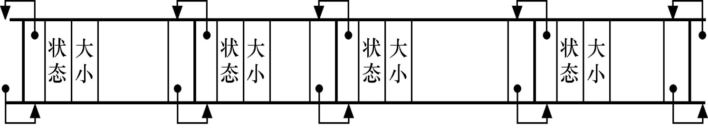
3.2.3 可变分区内存管理
操作系统也可以通过链表方式来管理空闲分区，将所有的空闲分区通过前向和后向指针串在一起组成双向空闲分区链，如图3.11所示
图3.11 空闲区链表

Slide 49
3.2.3 可变分区内存管理
空闲区链表管理比空闲区表格管理较为复杂但其优点是链表自身不占用存储单元。为了方便检索空闲分区链，每个空闲分区的尾部还设置有分区状态和分区大小标志，这样，系统查找分区链时可直接得知分区的大小和分配情况，省去了查询空闲分区表的时间。
不论是空闲区链表管理还是空闲区表格管理，链和表中的空闲区都可按一定规则排列，例如，按空闲区从大到小排列或从小到大排列，以方便空闲区的查找和回收。

Slide 50
3.2.3 可变分区内存管理
3. 可变分区的内存分配算法
1）最先适应分配算法。每次分配时，总是从头顺序查找未分配区表或空闲区链表，将找到的第一个能满足长度要求的空闲区分配给用户作业使用。从该空闲分区中分割一部分给作业，另一部分仍作为空闲分区；如果空闲分区全部查找完也不能满足该作业要求，则系统不能为该作业分配内存。
该分区分配算法首先利用内存中的低地址空闲分区，保留了大的高地址空闲分区，以便能容纳大的用户作业。该算法的缺点是系统每次都是从未分配分区表或空闲区链表的开始查找空闲分区，低地址段的空闲分区被不断分割，形成了许多小的、难以利用的空闲分区，这样的小空闲分区称为“碎片”；同时每次都从开始查找，查找的过程花费的时间较长。

Slide 51
3.2.3 可变分区内存管理
2）循环首次适应分配算法。循环首次适应法是对最先适应法的改进。为作业分配内存时，系统不是从空闲分区表的开始处开始查找，而是从上次为作业分配分区后的位置开始查找，找到第一个满足作业大小的空闲分区，分配并分割该空闲分区。
该分区分配算法克服了首次适应算法的缺点，使得空闲分区的分布更加均匀，查找空闲分区所需要的时间更短。但是，小分区或“碎片”问题仍然不能解决。

Slide 52
3.2.3 可变分区内存管理
3）最优适应分配算法。该分配算法是从空闲区中挑选一个能满足作业要求的最小分区，这样可以避免分割一个更大的区域，使大作业比较容易装入。采用这种分配算法时可把空闲区按长度以递增顺利排列，查找时总是从最小的一个区开始，直到找到一个满足要求的区为止。按这种方法，在收回一个分区时也必须对空闲区链重新排列。
最优适应分配算法找出的分区一般都是无法正好满足作业的内存要求，分割后剩下的空闲区很小，无法再次使用，成为“碎片”。另外，这些小的空闲区占据了空闲区表的开始部分，增加了查找空闲区表或空闲区链的时间开销。

Slide 53
3.2.3 可变分区内存管理
4）最合适应分配算法。其思想是：从空闲区中挑选一个最大的区给作业使用，这样可使分割后剩下的空闲区仍然比较大，任然能满足以后的作业装入要求，也减少了内存中“碎片”的大小和个数。采用这种分配算法时可把空闲区按长度以递减顺序排列，查找时只要看第一个分区能否满足作业要求，若能满足，则分配给该作业使用。这样使最坏适应分配算法的查找效率很高。这种算法对中、小作业是有利的。
最差适应分配算法缺点：随着系统的运行，大空闲区会不断减少，这样，大的作业可能会无法装入内存。

Slide 54
3.2.3 可变分区内存管理
5）快速适应算法。快速适应算法把不同长度的空闲区归类，为每种长度的空闲区设立单独的空闲区链表。这样，系统中存在多个空闲分区链。例如，有一个N项的空闲分区表，该表第一项是指向长度为2KB的空闲区链表表头的指针，第二项是指向长度为4KB的空闲区链表表头的指针，第三项是指向长度为8KB的空闲区链表表头的指针，依此类推。为作业分配内存时，根据作业大小查找空闲分区表，找到能够容纳它的最小的空闲分区链表的起始指针，然后再从相应的空闲分区链中取第一个空闲分区分配给该作业即可。
该算法的优点是查找空闲分区迅速，找到的空闲分区是能容纳它的最小空闲区，这样能够保留大的空闲分区。该算法的缺点是回收分区较困难，算法复杂，系统开销大。

Slide 55
3.2.3 可变分区内存管理
4．地址转换与内存保护
可变分区内存管理是采用动态重定位方式来装入作业的，其地址转换由硬件机构完成。硬件设置了两个专门的寄存器：基址寄存器和限长寄存器。基址寄存器存放分配给作业使用的分区的起始地址，限长寄存器存放该分区的存储空间的长度。

Slide 56
3.2.3 可变分区内存管理
当用户作业占有CPU运行时，操作系统把分配给该作业的分区的起始地址和长度送入基址寄存器和限长寄存器，启动作业执行时由硬件根据基址寄存器进行地址转换得到绝对地址，地址转换如图3.12所示。
限长寄存器
基址寄存器
限长
基址
操作系统区
空闲分区1
CPU
<限长
用户作业1
逻辑地址
绝对地址
空闲分区2
越界中断
图3.12 可变分区存储管理的地址转换和存储保护

Slide 57
3.2.3 可变分区内存管理
当逻辑地址小于限长值时，则由逻辑地址加基址寄存器的值就可得到绝对地址；当逻辑地址大于限长值时，就表示作业欲访问的内存地址超出了所分得的内存区域，禁止访问该地址，起到了存储保护的目的。
在多道程序系统中，只需要一对基址/限长寄存器就足够了。因为当作业在执行过程中出现等待时，操作系统把基址/限长寄存器的内容随同该作业的其它信息，如PSW，通用寄存器的内容等一起保存起来。当作业被选中执行时，则把选中作业的基址/限长值再送入基址/限长寄存器。世界上最早的巨型机 CDC6600 便采用这一方案。

Slide 58
3.2.3 可变分区内存管理
当系统运行一段时间后，内存被多次分配和回收，会产生许多不连续的空闲空间。有可能出现这样的现象：内存中每一块空闲空间都不能满足某一作业的内存请求，而所有空闲空间的总和却能满足该作业。这时可采用紧凑技术把内存中的作业改变存放区域，使分散的空闲区能够汇聚成一个大的空闲区，从而有利于大作业的装入，紧凑技术的示例如图3.13。
操作系统
操作系统
操作系统
作业A
作业A
作业A
空闲区
作业B
作业B
作业B
作业C
作业C
空闲区
空闲区
作业D
作业C
空闲区
空闲区
(a) 原内存分配情况 b) 紧凑后内存中的作业 (c) 装入新作业

Slide 59
主存不足的存储管理技术
(一) 移动技术
(二) 对换技术
(三) 覆盖技术

Slide 60
(一) 移动技术
可变分区管理中,常常会出现许多分散的、小到连小进程都容纳不下的外碎片
移动技术（主存紧凑，搬家）：当在未分配区表中找不到足够大的空闲区来装入新进程时，把已在主存的进程分区连接到一起，使分散的空闲区汇集成片

Slide 61
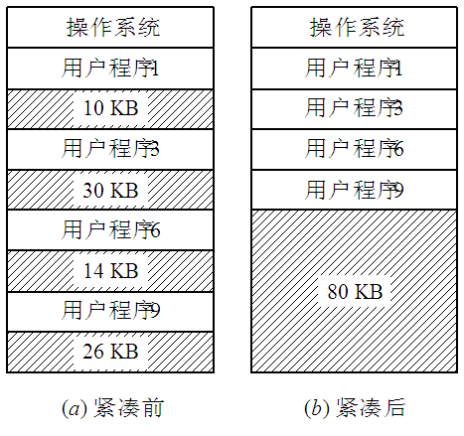
问题：移动技术要求采用什么重定位技术？
动态重定位

Slide 62
（二）对换技术
如果当前一个或多个驻留进程都处于阻塞态，此时选择其中一个进程，将其暂时移出主存，腾出空间给其他进程使用，同时换入其他进程
通常把时间片耗尽或将优先级低的进程换出

Slide 63
（三）覆盖技术
移动和对换是因为其他程序存在而导致主存区不足的问题，这种主存短缺是暂时的
如果程序的长度超出了物理主存的总和，或超出固定分区的大小，则会出现主存永久性短缺，大程序无法运行，如何解决这种情况？
——覆盖技术

Slide 64
（三）覆盖技术
覆盖技术：程序执行过程中，程序的不同模块在主存中相互替代，以达到小主存执行大程序的目的
必须有程序员把自己的程序空间分成固定区和一个或多个覆盖区，自己申明哪些是在固定区中的，哪些在覆盖区中,要求程序员具有完整的程序指令、代码和数据结构方面的知识。
现代操作系统极少
覆盖仅限于微型计算机和物理内存有限而又不支持更先进技术的系统。

Slide 65
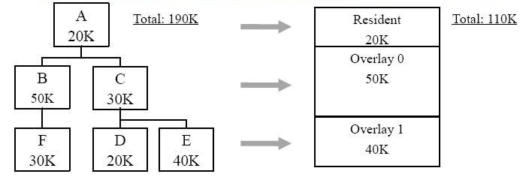

Slide 66
The End

